Slide 1
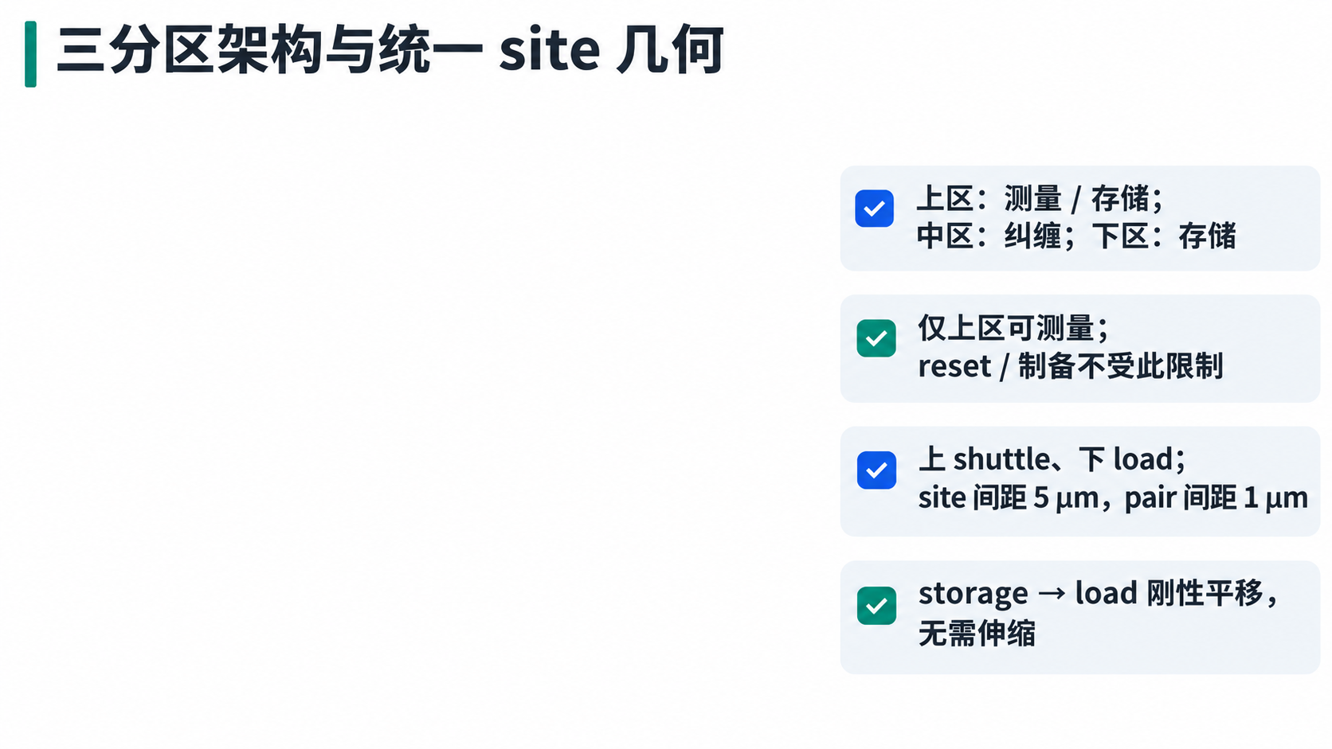
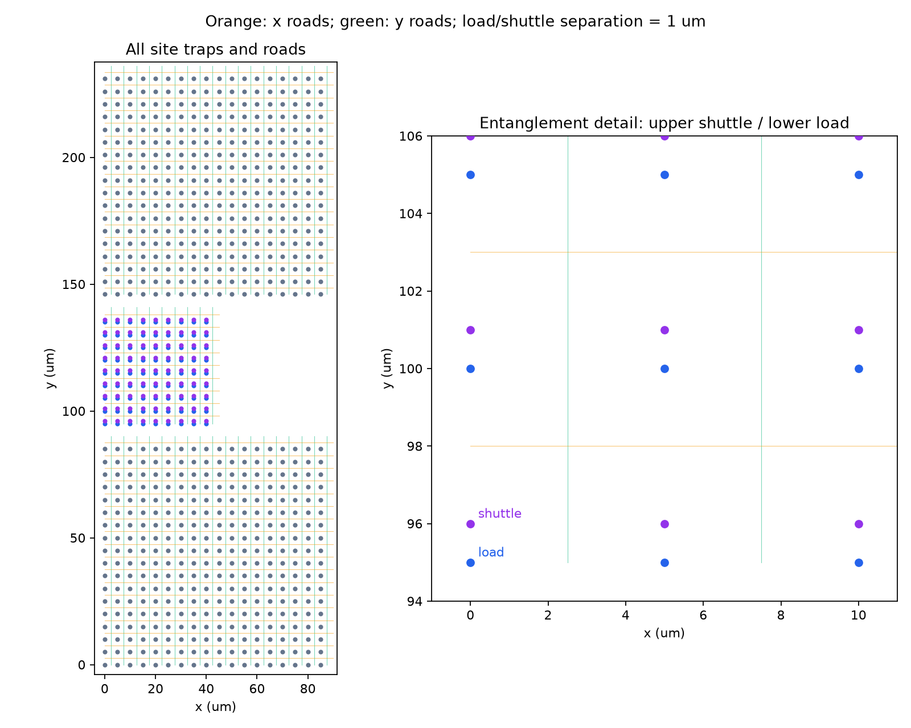
Notes:
图里显示的是编译器实际生成的势阱和 road 坐标。最上方同时承担存储和测量，中间执行纠缠操作，下方用于存储。当前规则是只有上区能执行测量，reset 和制备不受这个区域限制。
纠缠区每个 site pair 改成上下排列，上面是 shuttle，下面是 load。各区相邻同角色 site 的行列间距统一为 5 微米，pair 内偏移默认 1 微米。因此，一个 storage patch 可以通过刚性平移和 load patch 逐 site 对齐，BUS 搬运不用进行伸缩。输出编号也统一为上下存储区的第 0 行都朝向纠缠区。下一页看这些位置之间允许怎样移动。

Slide 2
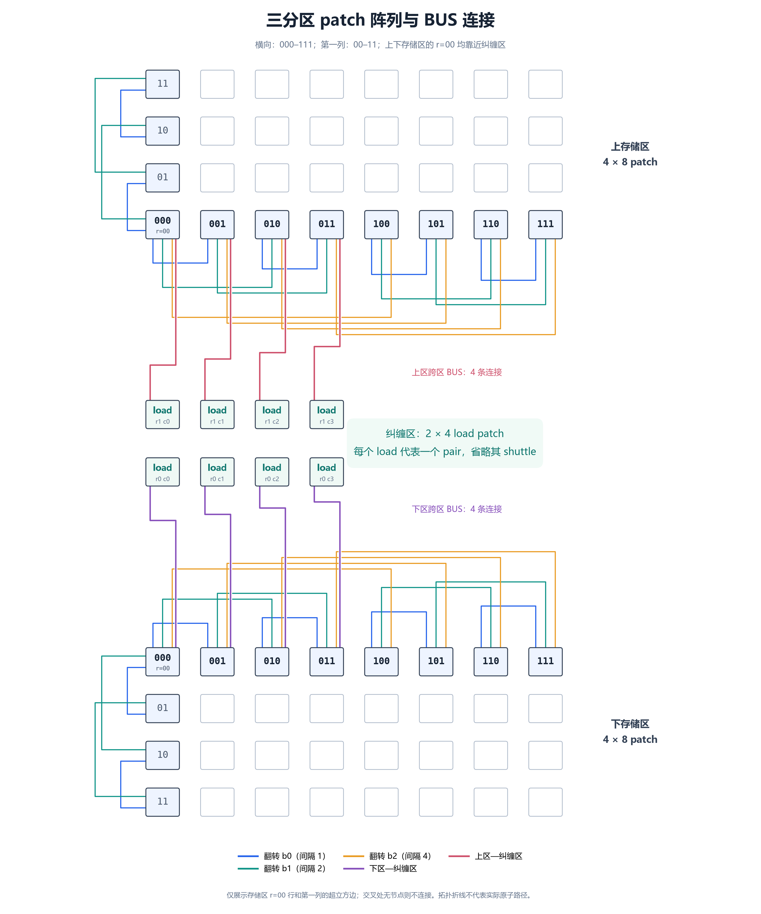

Slide 3
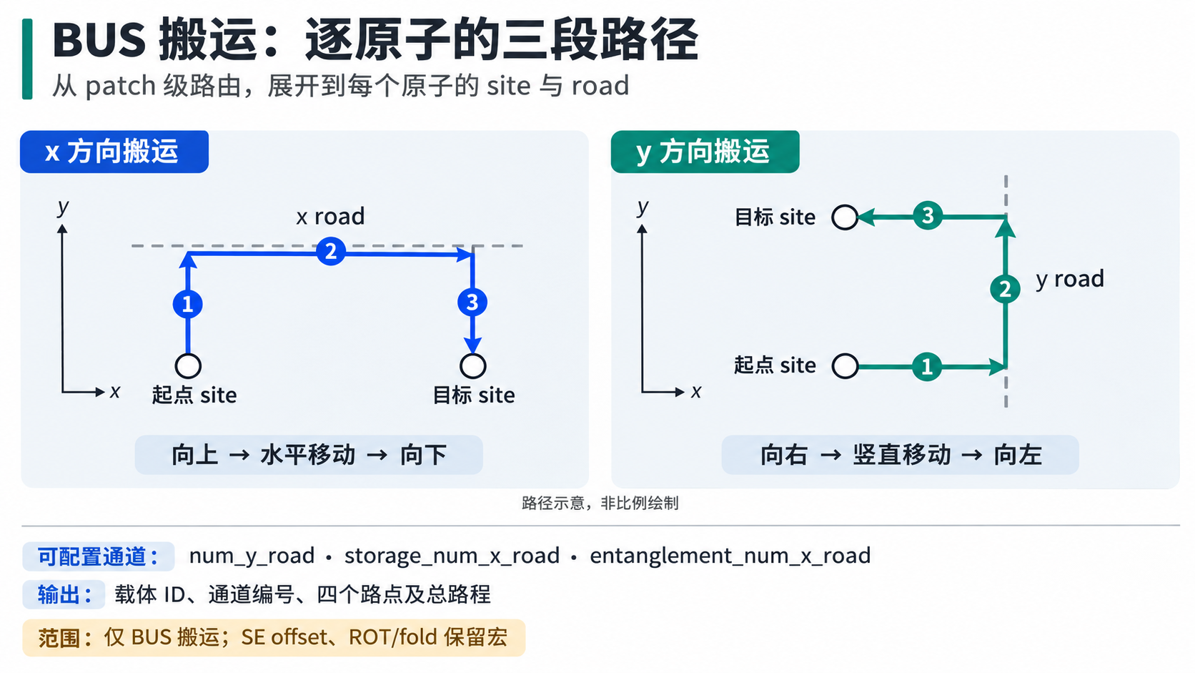
Notes:
这页把抽象 BUS 连接展开成原子实际经过的路径。先看左图，x 方向移动先向上进入横向 road，沿 road 平移，再向下到达目标 site。右图的 y 方向移动先向右偏移，在纵向 road 上移动，最后向左进入目标。反方向搬运也遵守先上或先右的规则。
通道是按 site 行列划分的，区域最右侧和最上方也有外侧通道组。三个数量参数默认都是一，也可以配置。每个原子都输出持续载体 ID、通道编号、四个路点和总路程；同一次 BUS 执行按最长原子路径计时。这里的范围只包括 BUS，SE offset 和 ROT、fold 的内部轨迹仍保留为宏，还没有逐原子展开。

